Slide 1
Caso de uso Caixa Eletrônico

Slide 2
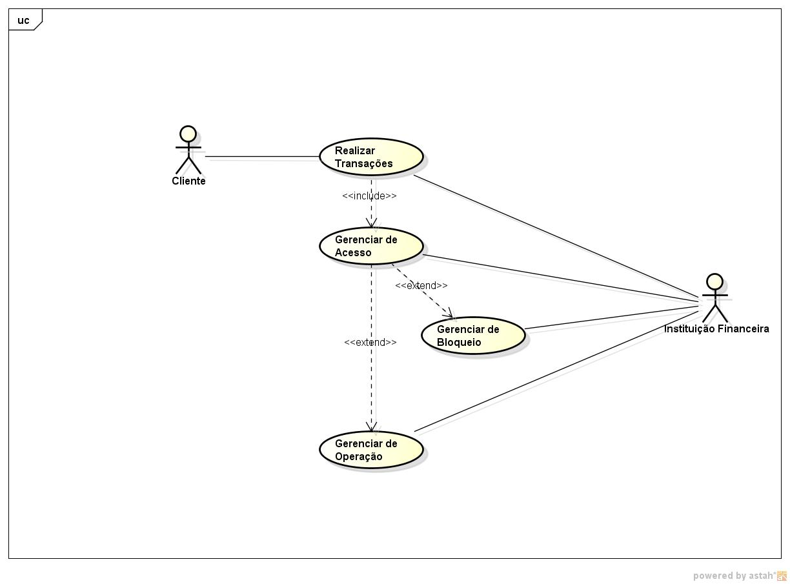

Slide 3
Caso de uso | Realizar transação
Atores | Cliente, Instituição Financeira
Descrição | Cliente insere o cartão no leitor para iniciar a transação
Pré-condição | Possuir o cartão e conta na agência bancária
Pós-condição | Cliente realizará a transação ou receberá notificação de bloqueio
Fluxo de eventos:
-Cliente: Insere cartão no leitor -Cliente: Insere senha -Instituição Financeira: Automaticamente verificará se a senha é válida, ou se o cartão é válido

Slide 4
Caso de uso | Gerenciar Acesso
Atores | Cliente, Instituição Financeira
Descrição | Cliente faz três tentavas de digitar senha, se o cartão foi perdido ou roubado o mesmo e confiscado
Pré-condição | Possuir o cartão, conta na agência bancária e senha
Pós-condição | Cliente realizará a transação ou receberá notificação de bloqueio
Fluxo de eventos:
-Instituição Financeira: Verifica se a senha está correta -Instituição Financeira: Verifica se o cartão está com alerta de perda ou furto -Instituição Financeira: Caso a senha esteja correta e não haja nenhum alerta de perda ou furto libera o acesso para o cliente -Instituição Financeira: Caso a senha esteja incorreta ou haja perda ou furto, bloqueia o cartão

Slide 5
Caso de uso | Gerenciar Bloqueio
Atores | Instituição Financeira
Descrição | Caso senha esteja incorreta e foram realizadas três tentativas o cartão será bloqueado e confiscado, o mesmo acontece caso o cartão tenha sido furtado ou perdido
Pré-condição | Senha incorreta por mais de 3 tentativas ou cartão furtado ou perdido
Pós-condição | Bloqueio e confiscação do cartão
Fluxo de eventos:
-Instituição Financeira: Bloqueia o cartão -Instituição Financeira: Confisca o cartão

Slide 6
Caso de uso | Gerenciar operações
Atores | Cliente, Instituição Financeira
Descrição | Cliente poderá sacar, consultar saldo ou transferir dinheiro para outra conta
Pré-condição | Cliente possuir senha correta e cartão válido
Pós-condição | Cliente sacar, consultar saldo ou transferir dinheiro
Fluxo de eventos:
-Cliente: Pode checar saldo -Cliente: Pode efetuar um saque -Cliente: Pode transferir dinheiro para outra conta - Instituição Financeira: Validar operação solicitada - Instituição Financeira: Imprimir extrato para o cliente, caso “Consultar saldo” seja a operação desejada. - Instituição Financeira: Entregar dinheiro para o cliente, caso “Sacar dinheiro” seja a operação solicitada, e haja saldo - Instituição Financeira: Imprimir comprovante de saque - Instituição Financeira: Realizar o envio do d Instituição Financeira dinheiro da conta do cliente para outra conta caso “Transferir dinheiro” seja a operação desejada - Instituição Financeira: Imprimir comprovante de transferência

